Slide 1

Урок математики в 3-Е класі
Додавання і віднімання виду 530+270;600-280. Розв‘язування задач з геометричним змістом
Вчитель: Чепурко Світлана Євгенівна

Slide 2





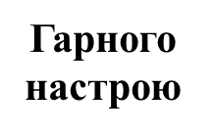
Галявина очікування
Повторити матеріал
Завдання з Leqo
Удосконалити знання
Попрацювати в групах

Slide 3
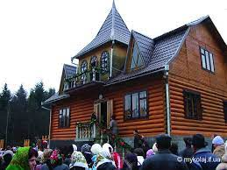
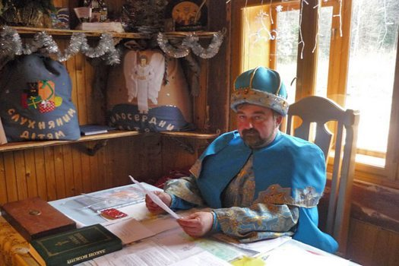
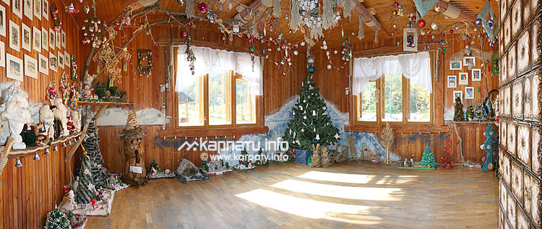
Урок-подорож в Карпати, до маєтку Святого Миколая

Slide 4

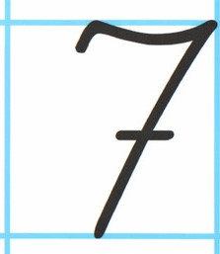


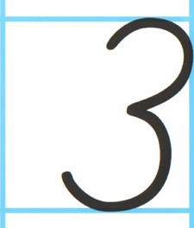
Каліграфічна хвилинка
Записати числа 270, 530

Slide 5

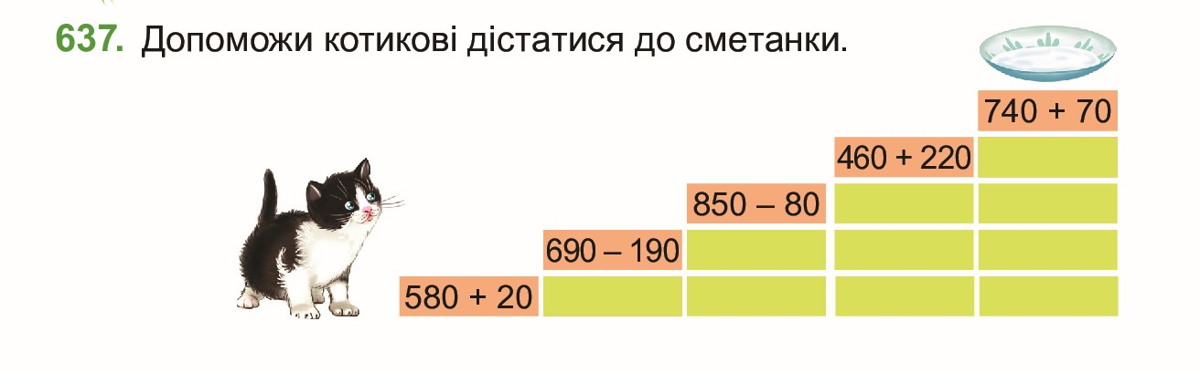

ПОВТОРЕННЯ ТА ЗАКРІПЛЕННЯ ВИВЧЕНОГО МАТЕРІАЛУ
Усні обчислення
640.

Slide 6

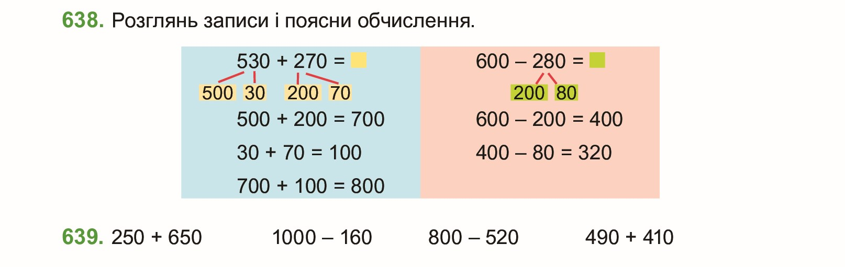
1 зупинка «Острів ЯК?»
641.
642.

Slide 7

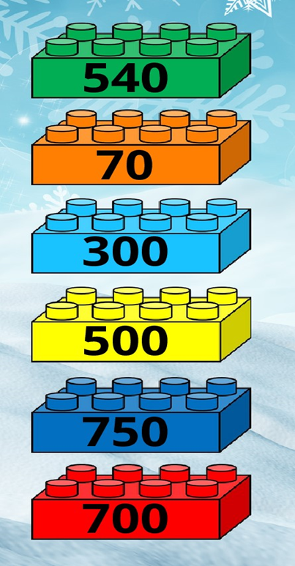
2 зупинка. Центр LEQO
Допоможи сніговику обчислити приклади і побудувати leqo -вежу у порядку отриманих результатів
420+80=
800-500=
150+600=
320+380=
700-160=
300-230=

Slide 8


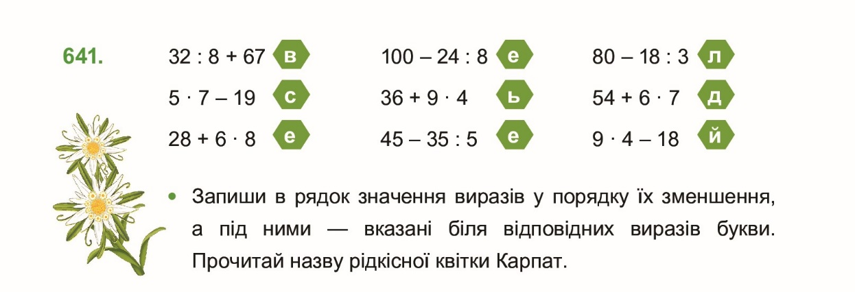
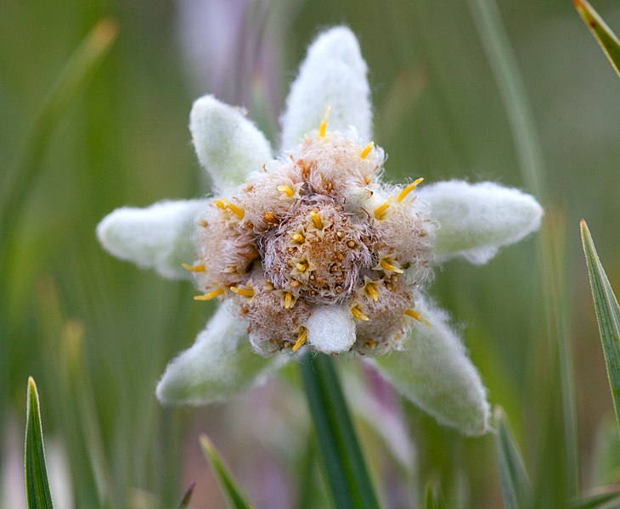
3 зупинка. Містечко прикладів.
Робота в підручнику.
645.

Slide 9

4 зупинка Руханка

Slide 10
5 зупинка. Місто Геометрія.
Виміряй сторони фігур і обчисли периметр.
Відповідно кольору капелюшків 6 команд отримують різні фігури для вимірювання і знаходження периметра

Slide 11

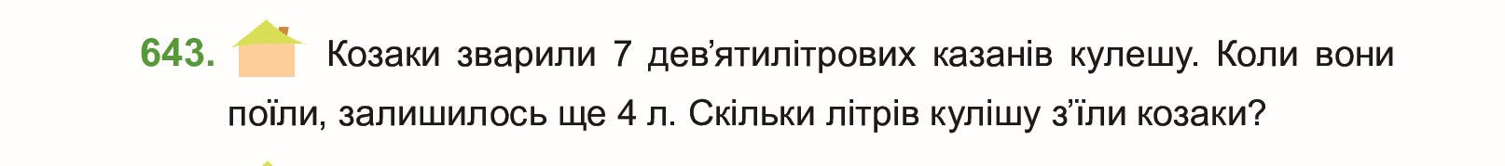
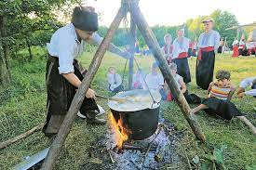
6 зупинка. Козацьке місто
647.

Slide 12



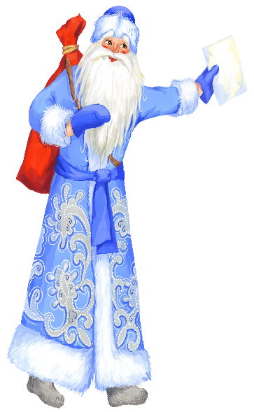






Купони на звільнення від домашнього завдання з математики
Купон на звільнення від домашніього завдання з математики
Купон
на звільнення від домашнього
завдання з математики
Купон
на звільнення
від
домашніього
аввдання
з математики

Slide 13
Додаткові завдання

Slide 14








Допоможи Святому Миколаю встановити послідовність між розмірами бандерольки і їх периметром
Ширина 3дм,
довжина 5 дм
Ширина 2дм,
довжина 8дм
Довжина 200мм,
ширина 200мм
Р=300 см
Р=400см
Р=16 дм
Р=10 дм
Р=20дм
Р=80см
Ширина 50см,
довжина 100см
Довжина 120см,
Ширина 80 см
Ширина 1дм,
довжина 4 дм

Slide 15
Допоможи Святому Миколаю встановити послідовність між розмірами бандерольки і їх периметром
Ширина 3дм,
довжина 5 дм
Довжина 200мм,
ширина 200мм
Ширина 2дм,
довжина 8дм
Р=300 см
Р=400см
Р=16 дм
Р=10 дм
Р=20дм
Р=80см
Ширина 50см,
довжина 100см
Довжина 120см,
Ширина 80 см
Ширина 1дм,
довжина 4 дм

Slide 16
Вгадайте назву подарунка у коробці . Побудуйте leqo-вежу
2 | 6 | 5 | 3 | 1 | 4
р | к | и | я | п | н

